Slide 1
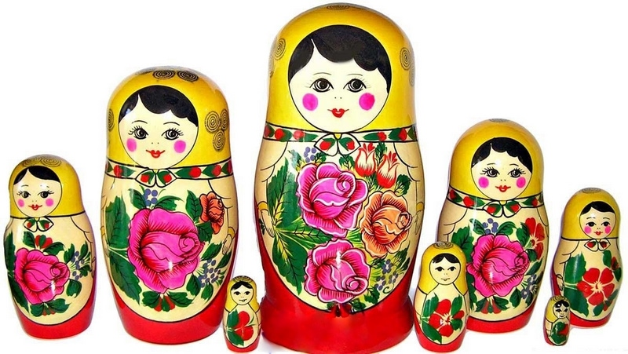
Русская матрешка
Подготовила и провела: Голобокова А.В.

Slide 2
Занятие с детьми старшего дошкольного возраста
ЦЕЛЬ: формирование у детей представлений о народной игрушке-матрешке.
Задачи:
Уточнять знания детей об истории создания русской матрешки.
Расширять представления о Семеновской, Полхов-Майданской и Сергиево-Посадской матрешках, знакомить с их характерными особенностями.
Развивать у детей познавательный интерес к матрешке, как к сувениру, символу страны.
Продолжать развивать доказательную речь, мышление, воображение.
Воспитывать любовь к народному искусству.

Slide 3
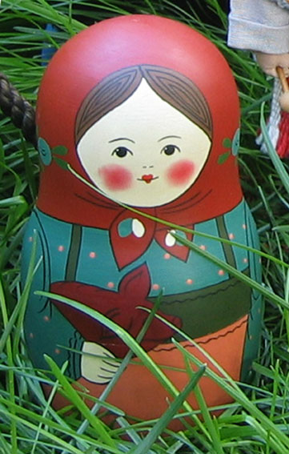
Загадка
Алый шелковый платочек, Яркий сарафан в цветочек, Упирается рука в деревянные бока. А внутри секреты есть: Может три, а может шесть. Кукла первая толста, А внутри она пуста, Разнимается она на две половинке, В ней живет еще одна Кукла в серединке. Разрумянилась немножко Наша русская…

Slide 4
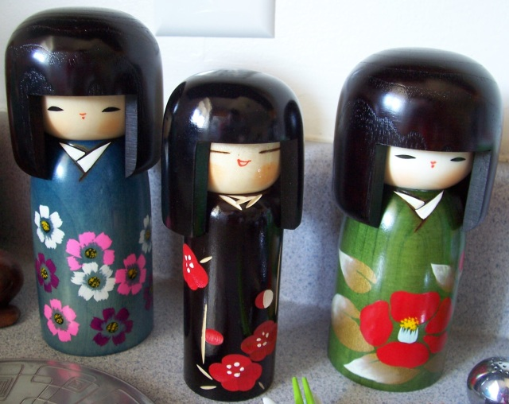
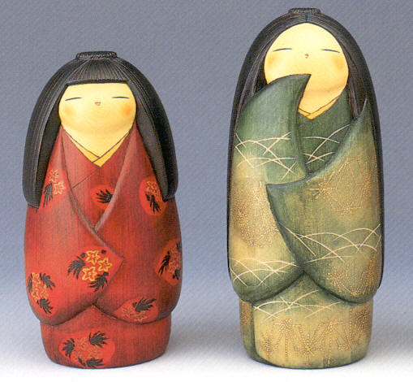
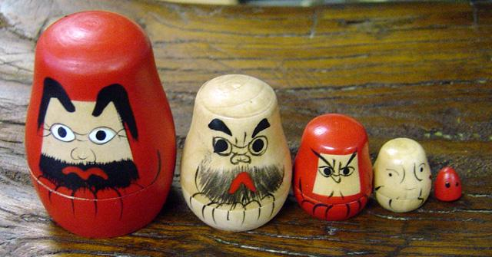
Японская игрушка
Кажется, что матрешка пришла к нам из мира сказок, легенд, из седой древности. Появилась матрешка в 19 веке. Однажды из Японии привезли игрушку, которая изображала старика – мудреца ДАРУМУ. Это была игрушка – неваляшка. Внутрь ее вкладывалась еще одна такая же кукла Дарума, только поменьше.

Slide 5
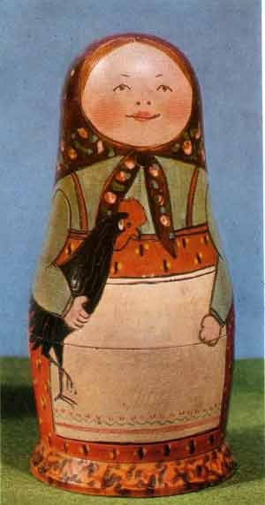
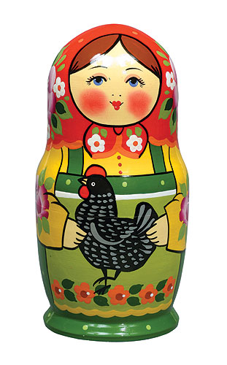
Очень понравилась такая игрушка русскому художнику Сергею Васильевичу Малютину. И художник выдумал для русских детей куклу, похожую на японца Даруму. А кукла была необычная, с чудесным сюрпризом: внутри первой куклы сидела кукла поменьше, а в той еще поменьше, и еще, и еще.

Slide 6
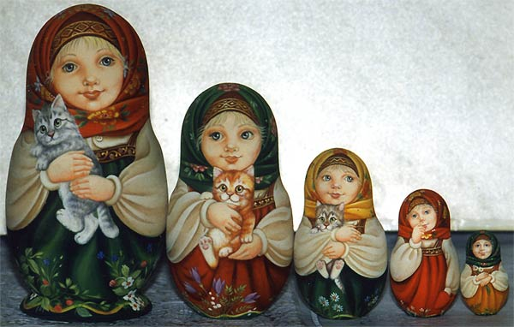
Расписал художник матрешек на славу: губки бантиком, румянец на щечки яблочками лег, свесилась из — под него толстая коса. Каждая красавица в расписном сарафанчике, в ярком платочке и пестром передничке. Ни у одной из сестричек не было похожего наряда. И так захотелось этой деревянной куколке русское имя дать. Как же назвать красавицу? И назвали Матрешей, старинным русским именем, как добрую , красивую девушку, которая работала в доме художника. Так и родилась матрешка – разъемная деревянная кукла.

Slide 7
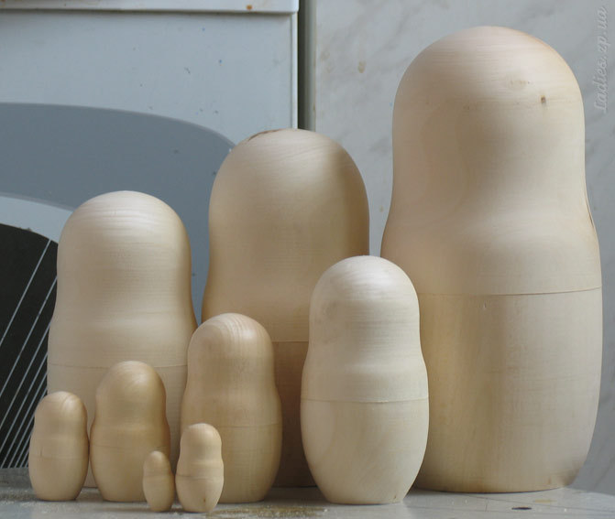
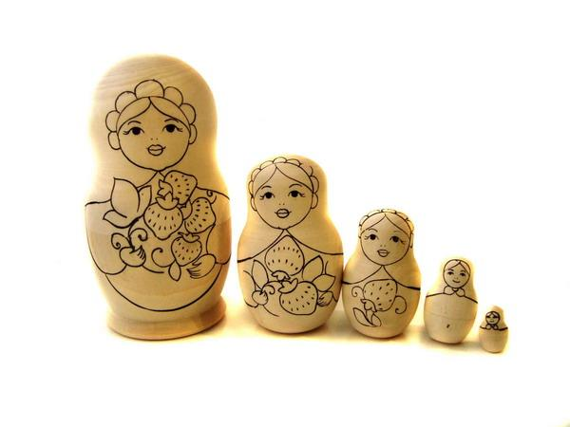
Заготовка матрешек

Slide 8
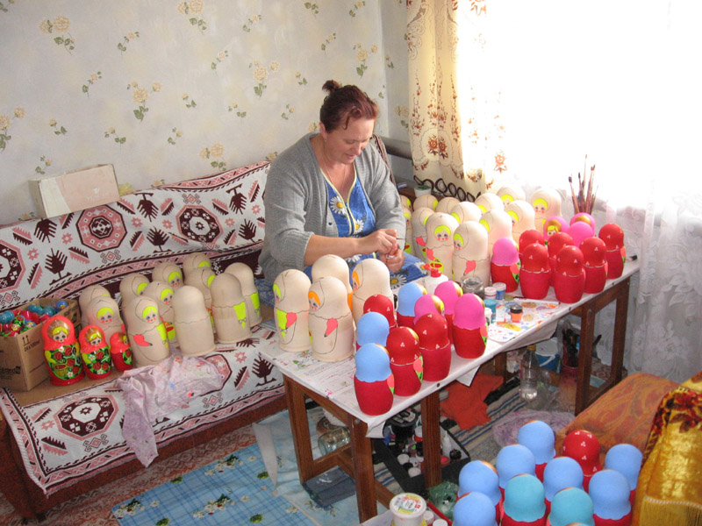
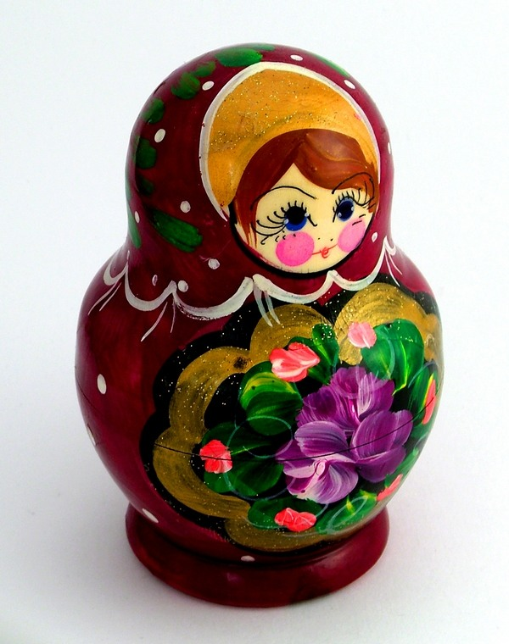
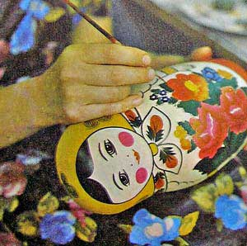
Роспись матрешек

Slide 9
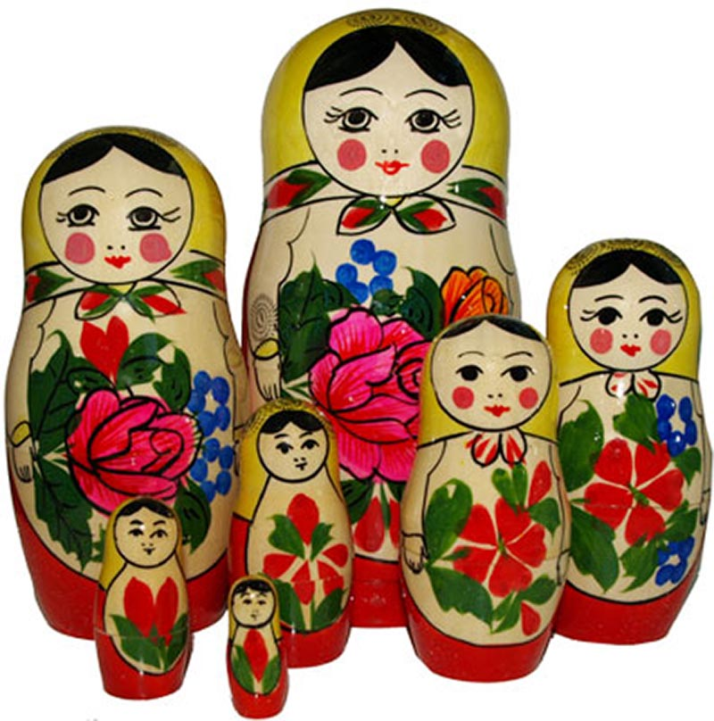
Семеновская матрешка
Я из тихого зеленого Городка Семенова. В гости к вам пришла Букет цветов садовых Розовых, бордовых В подарок принесла.

Slide 10
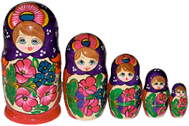
Полхов – Майданская матрешка
Я матрешка из Майдана. Украшен мой наряд цветами. С сияющими лепестками. И ягодами разными, Спелыми и красными.

Slide 11
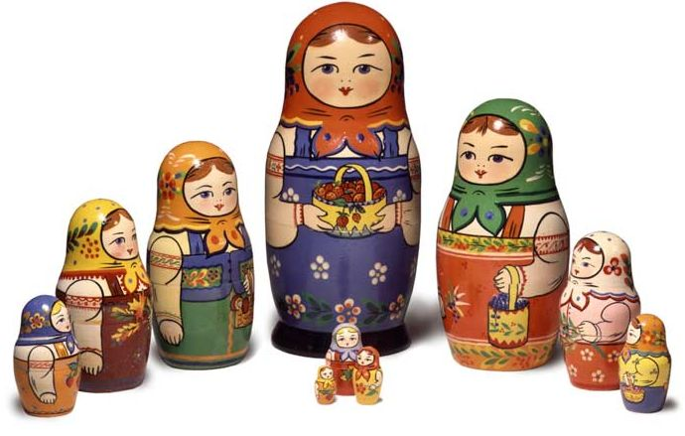
Сергиев – Пасадская матрешка
Я из Сергиева Посада Встрече с вами очень рада. Мне художниками дан Яркий русский сарафан. Я имею с давних пор На переднике узор. Знаменит платочек мой Разноцветною каймой.

Slide 12
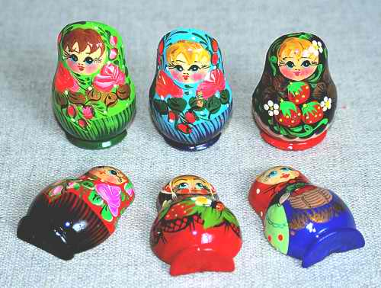
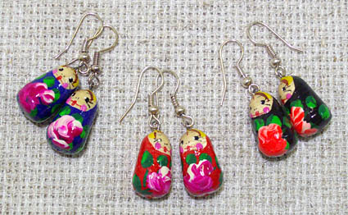
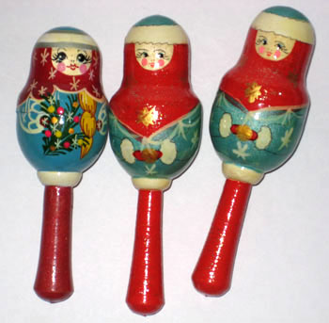
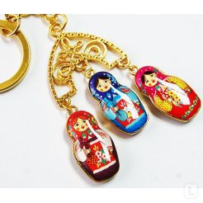
Наша русская матрешка является для иностранцев символом России. Поэтому, когда люди приезжают в Россию в гости, они покупают этот сувенир.

Slide 13
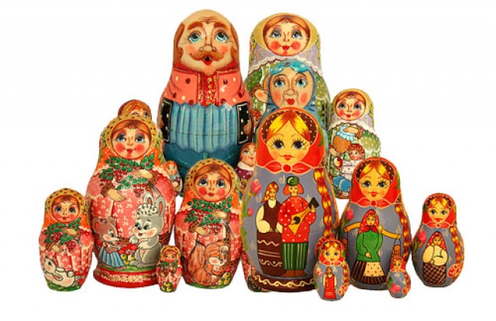
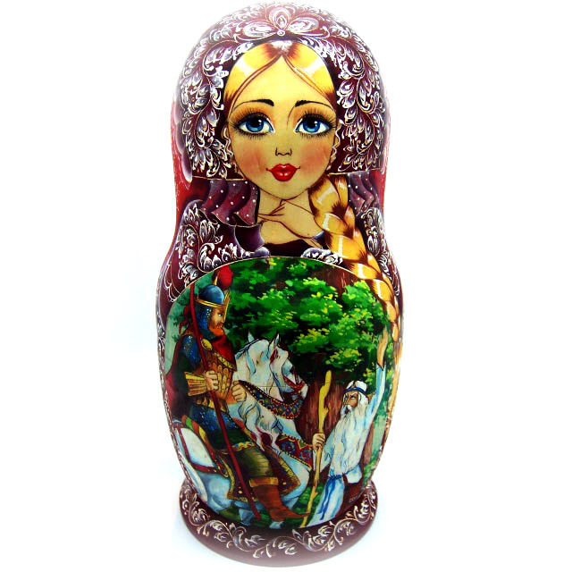
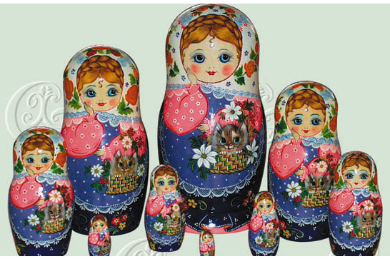
Сувениры

Slide 14
Используемая литература
Народная культура и традиции
Занятия с детьми 3-7 лет автор составитель В. Н. Корсарева
Яндекс. Картинки

